Slide 1


«Гимназия №8 –
Центр образования»
Советского района
г. Казани 2025 год

Slide 2
класс | Ф.И.О. классного руководителя
4а | Николаева Надежда Николаевна
4б | Халитова Ляйсан Фаниловна
4в | Сайфуллина Лейсан Ильдаровна
4г | Аскарова Гульнар Фаритовна
4д | Кадырова Сирена Рустамовна
4е | Буткина Ирина Юрьевна
4з | Алёшина Ольга Юрьевна

Slide 3
Центр «Развитие»

Slide 4
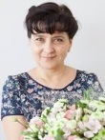
Директор
МБОУ
«Гимназия № 8 – Центр образования»
Пичугина Марина Вавиловна

Slide 5
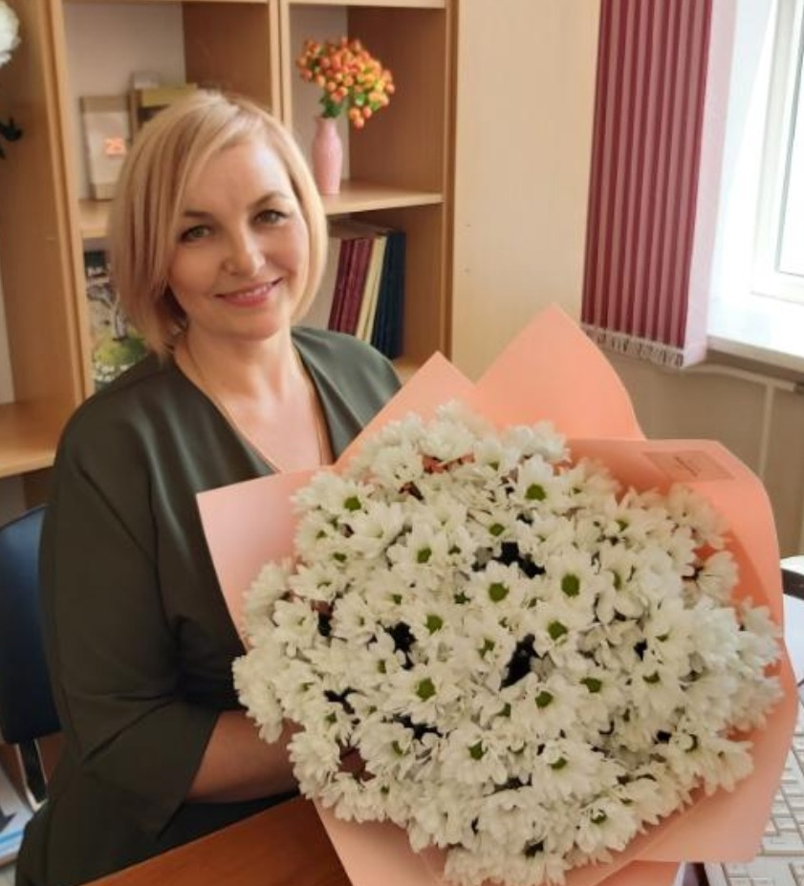
Заместитель директора по УР, Руководитель Центра «Развитие» Ильина Светлана Александровна

Slide 6
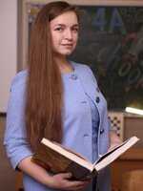
Ответственная за оплату Центра «Развитие» Николаева Надежда Николаевна

Slide 7
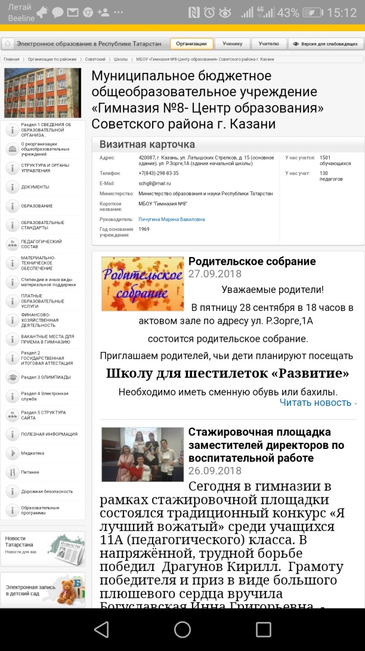
Информация по Центру «Развитие» доступна на сайте гимназии: https://edu.tatar.ru/sovetcki/gim8

Slide 8
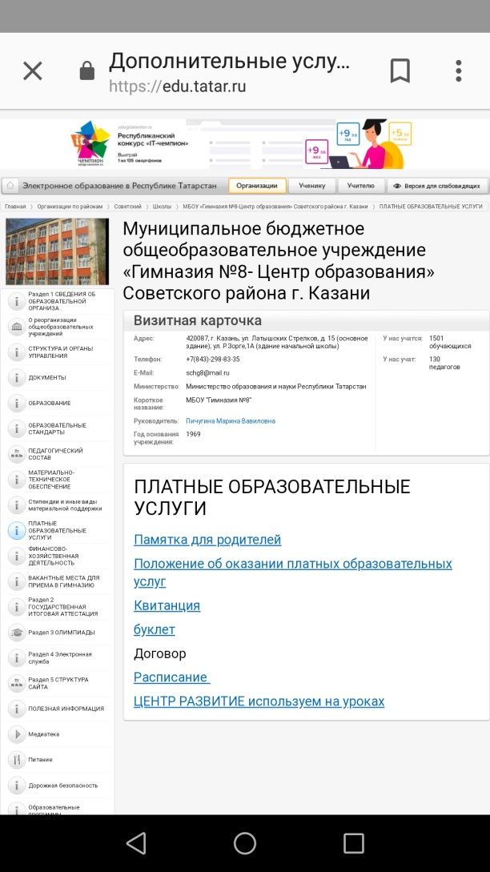
ИНФОРМАЦИЯ на САЙТЕ с 29.09.2025

Slide 9
Режим работы:
Приход детей в 15:45-15:50
Начало занятий в 16:00
Завершение занятий в 18:15
1-3 группы выходят в 18:15
4-6 группы выходят в 18:20

Slide 10
Предметы:
Развитие речи
Математика
Английский язык
Искусство :
1 полугодие
1-3 группы – музыка, 4-6 – ИЗО
2 полугодие
1-3 группы – ИЗО, 4-6 – музыка

Slide 11
На занятия необходимо:
Иметь 1 тетрадь в клетку
Цветные карандаши
(синий, красный, зеленый);
Рабочие тетради;
Вторая обувь обязательна!!!

Slide 12


Рабочие тетради для занятий
Рабочие тетради для занятий можно заказать у Гульчачак , тел.: 89274535958

Slide 13
На урок ИЗО
Альбом для рисования;
Цветные карандаши;
Фломастеры;
Удобные ножницы;
Клей карандаш;
Цветная бумага (разрезать по листам),
Цветной картон;
Тряпочка.

Slide 14
Договор и оплата
Оплата за занятия производится досрочно до 6 числа месяца –
2310 рублей в месяц;
Договор оформляется в двух экземплярах.

Slide 15
Расписание занятий по группам

Slide 16
Списки групп будут вывешены 29 сентября на доске объявлений(в 15:00) гимназии и на сайте.
Открываем 6 групп.

